Slide 1
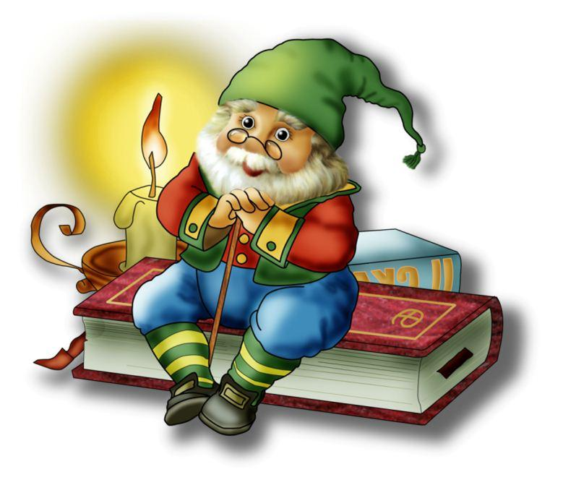
Тема: «В мире сказок. Колобок.»
Подготовила:
Майэр С.В.
учитель начальных классов
МАОУ СШ № 19
г. Хабаровск

Slide 2

Сказка по лесу идёт –
Сказку за руку ведёт,
Из реки выходит сказка!
Из трамвая! Из ворот!
Это что за хоровод?
Это сказок хоровод!
Сказка-умница и прелесть,
С нами рядышком живёт!

Slide 3
Что такое сказка
- За много столетий было придумано множество интересных историй, но кто их придумал и, главное, для чего?
- Народная сказка – это история или небылица, которую сочинили люди.
- Такое повествование не имеет конкретного автора, но оно отображает характер и ценности народа, который его сотворил.
- Обычно в таких историях идет речь о противоборстве добра и зла, и в них всегда побеждают положительные персонажи. Чтобы такие сказки было увлекательно читать, в них включены приключения, волшебство и умеющие разговаривать животные.

Slide 4
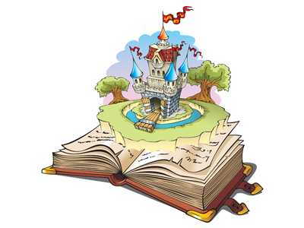
Из истории сказок:
- Сказки появились в столь глубокой древности, что с точностью определить время их рождения очень сложно. Так же мало знаем мы и об их авторах.
- Скорее всего, сказки сочиняли те самые крестьяне и пастухи, которые часто выступали в роли главных героев повествования.

Slide 5
Сказки о животных
- Сказки о животных – это одна из древнейших разновидностей данного жанра.
- Каждый из персонажей наделяется чертами характера и свойствами людей:
так, традиционные здесь герои – это лиса, которая всегда хитра и не побрезгует очередным обманом; волк, который самоуверен и глуп, в результате чего всегда заканчивает плачевно; медведь, нередко выступающий олицетворением невежественности и грубой силы. Дрозд, лягушка, заяц, мышка обычно являются представителями слабого начала, которое тем не менее в результате побеждает.

Slide 6
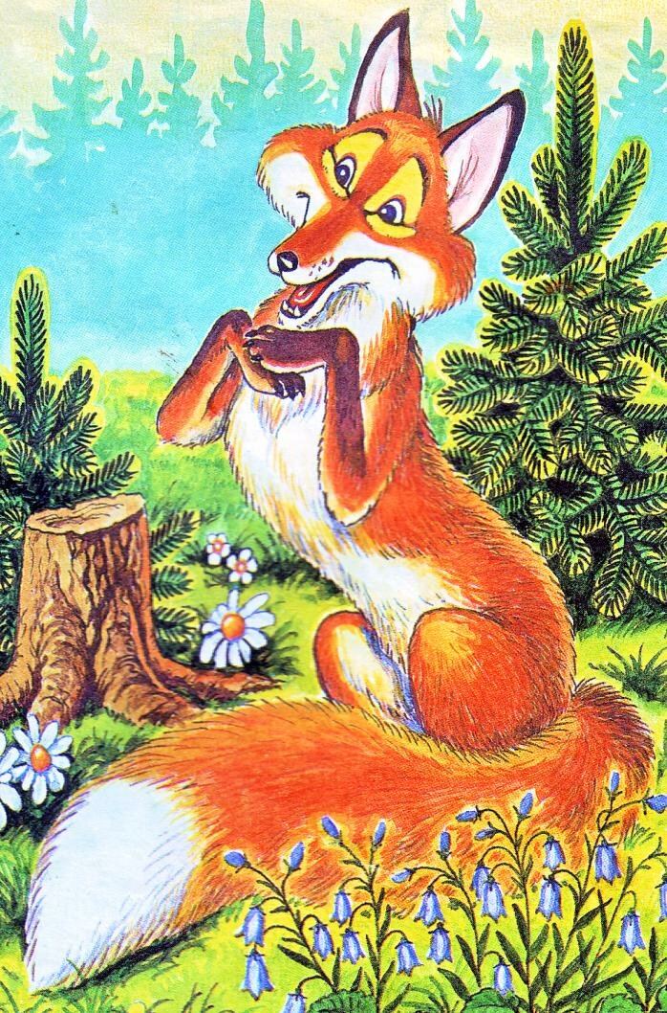
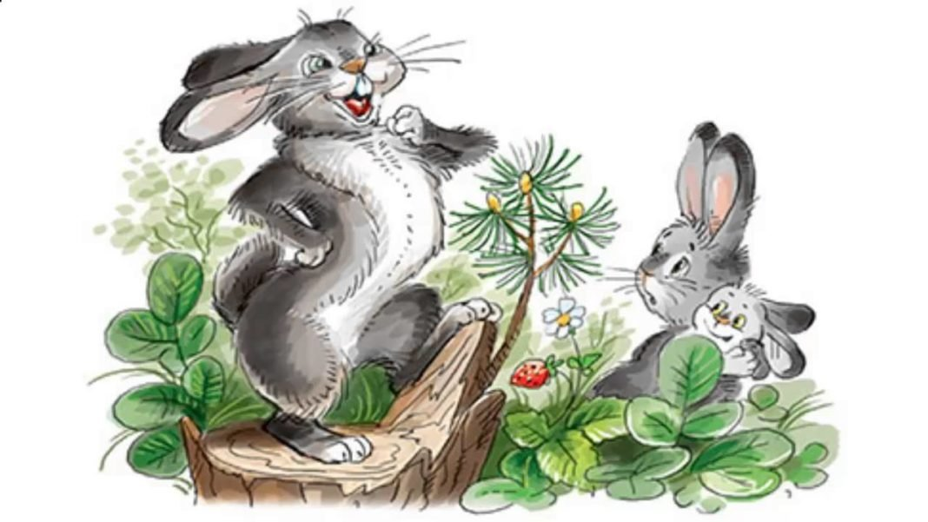
Животные в сказках
Как у этого героя
Шубка модного покроя –
Серебристо-серый тон,
Сзади беленький помпон.
Обитает во лесах
Рыжа девица-краса.
Среди всех лесных зверей
Зверя нет ее хитрей.

Slide 7
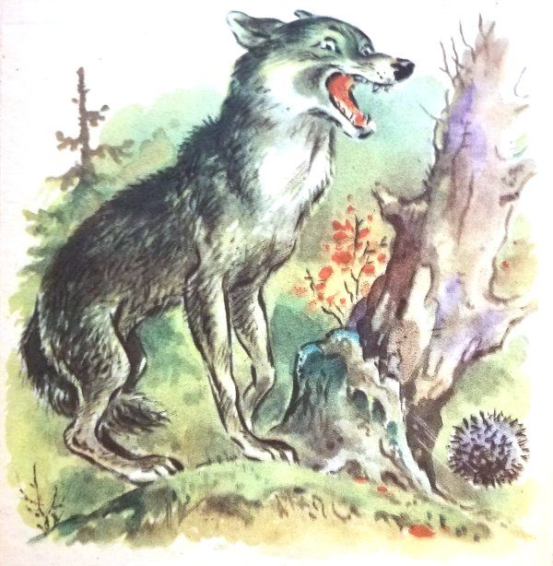
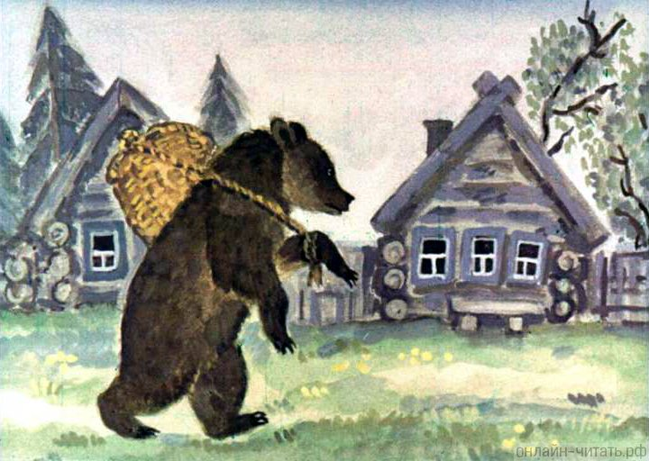
Никого он не боится,
По кусточкам не таится,
И на нем зимой и летом
Шуба серая надета.
Ходит лесом без опаски,
Любит пореветь с душой.
Он из всех героев сказки
Самый толстый и большой.

Slide 8
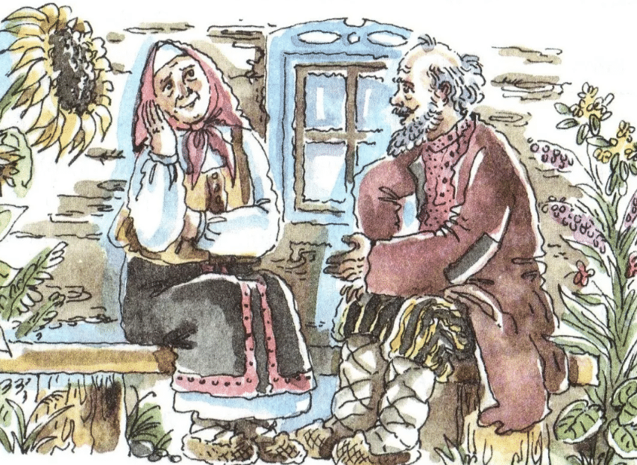
Как появится мука,
Печь не станет колобка,
Испечет оладушки
Старенькая…
Он был молод да удал,
Много в жизни повидал,
И теперь, вот чудеса,
Снег не тает на усах.

Slide 9
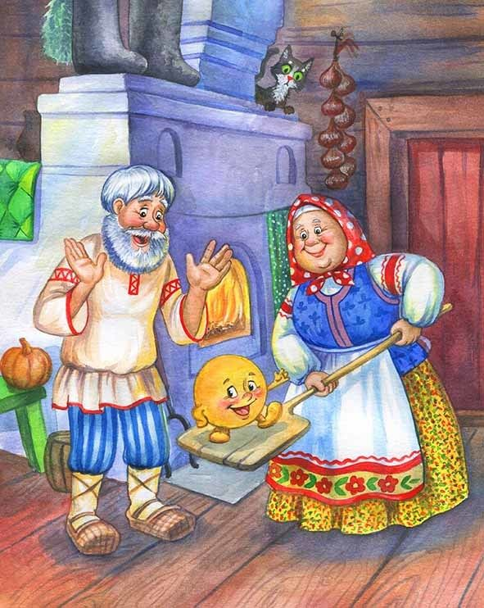
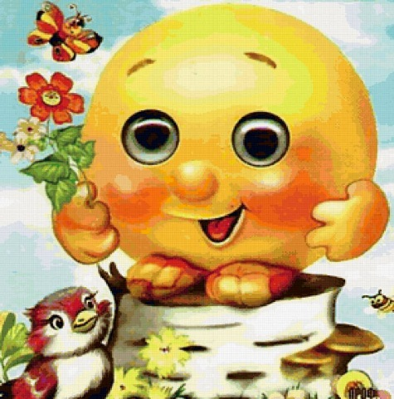
Путешествие в сказку
Голова да без ума
В поле катится сама,
Вкусная и сдобная,
Для зверей съедобная.

Slide 10
В гостях у КОЛОБКА
- На вопрос: «Где живет КОЛОБОК?»
- Большинство ответят: «В сказке» или «У бабушки с дедушкой».
- Но у этого сказочного персонажа есть официальная родина, которая отмечена на сказочной карте - это Ульяновск (Симбирск) А почему здесь, спросишь ты? А вот почему.

Slide 11
- То, что КОЛОБОК родился в Симбирске, доцент Ульяновского государственного университета и краевед Сергей Петров выяснил, когда занимался поисками информации о блинах. В словаре В. Даля он нашел в статье «Колоб» слово «КОЛЕБЯТКА», что означает «последнее тесто из квашни».
- Ведь КОЛОБОК не всегда был сказочным живым героем, в реальной жизни так называли круглый хлебец, каковым и является наш герой по своей сути.
- А как мы помним, в сказке, именно пометя по сусекам и собрав остатки муки, старуха испекла своего КОЛОБКА.

Slide 12
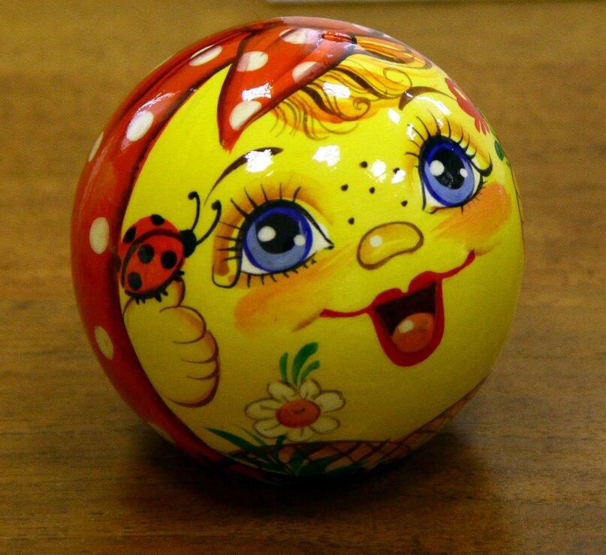
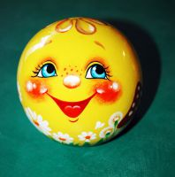
По Далю, диалектное слово «КОЛЕБЯТКА» употреблялось в Симбирской губернии. Петров также расширил представление о КОЛОБКАХ. По его мысли, КОЛЕБЯТКИ - это существа разнополые. «Девочки называются «КОЛЕБЯТКА», а мальчики – «КОЛЕБЯТКО», на «О», - пояснил он.

Slide 13
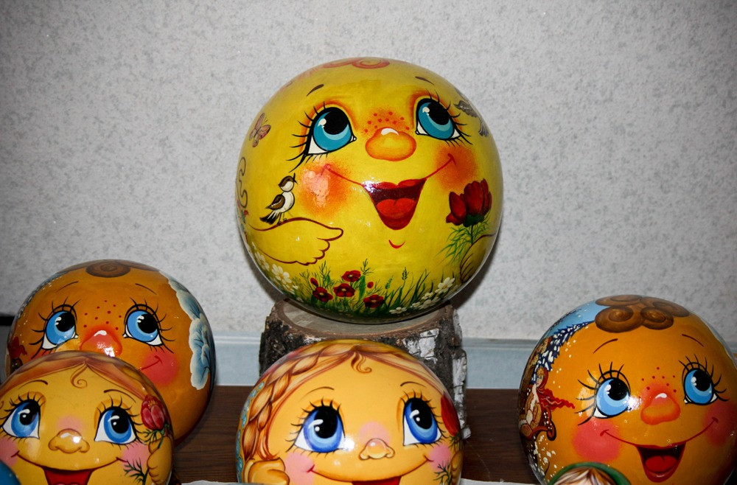
- В скором времени по инициативе Петрова местный Центр славянской культуры начал изготавливать деревянных «КОЛЕБЯТОК» на сувениры. Так улыбающийся масляный КОЛОБОК стал символом Ульяновска в глазах жителей и туристов. Сегодня расписные КОЛОБКИ охотно раскупаются гостями города. Губернатор Ульяновской области одобрил идею прописки сказочного героя в городе.

Slide 14
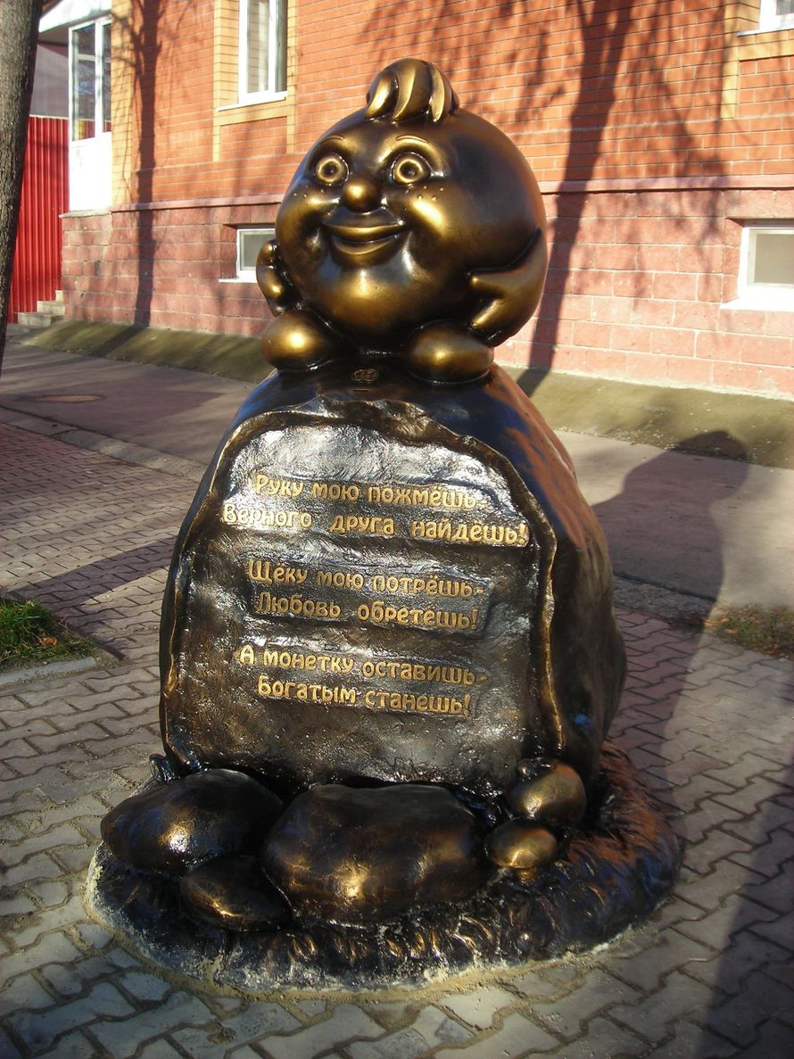
- В 2012 году Ульяновская область была официально признана родиной КОЛОБКА, а в Ульяновске установили памятник КОЛОБКУ.
- Скульптура представляет собой шутливую копию сказочного персонажа, сидящего на большом камне.

Slide 15
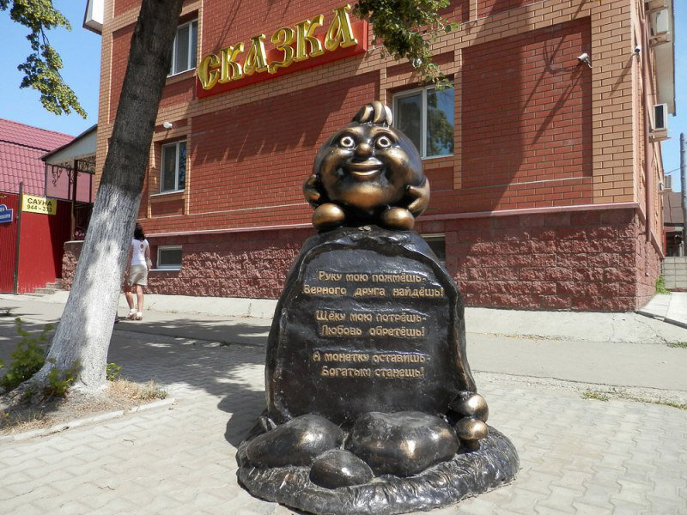
- Сам КОЛОБОК выглядит довольно обычно. А вот на камне сделана юмористическая надпись:
«Руку мою пожмёшь - верного друга найдёшь; щёку мою потрёшь - любовь обретёшь; а монетку оставишь - богатым станешь!»

Slide 16
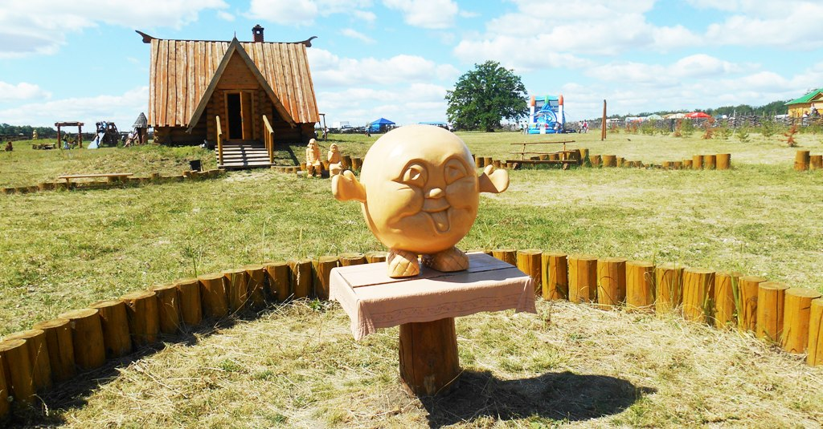
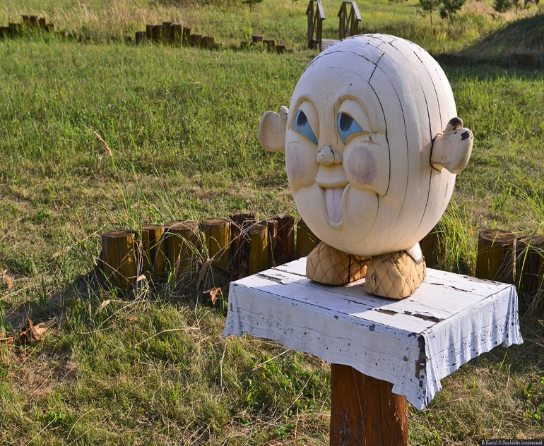
- Недалеко от города официально открыли УСАДЬБУ КОЛОБКА.
- Сказочная деревенька объединяет несколько объектов - ДОМИК КОЛОБКА, где он появился на свет усилиями находчивой бабушки, КОЛОБКОДРОМ - детскую площадку, позволяющую совершить путешествие по следам сказочного героя, производственную линию «СИМБИРСКИЕ КОЛОБКИ» по изготовлению фирменных пончиков.

Slide 17
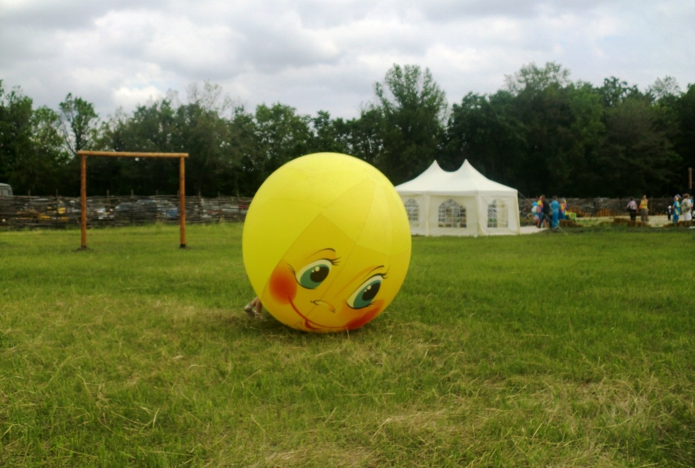
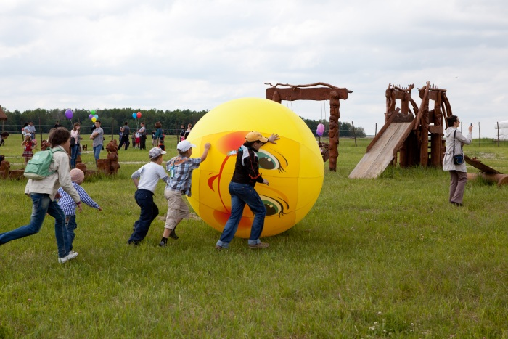
- Усадьба – целая игровая страна: поле для КОЛОБКОБОЛА (разновидности футбола, где в ворота забивают не мяч, а надувного КОЛОБКА), КОЛОБКОБОУЛИНГ, КОЛОЯРД («фирменный» бильярд) и прочие площадки для досуга...
- А еще на территории работают ремесленные лавки – там можно купить на память забавного «КОЛЕБЯТКУ» и самому научиться расписывать деревянных КОЛОБКОВ.

Slide 18

- КОЛОБОК доказал свое право считаться русским сказочным героем №1.
Делегат из Ульяновска победил на Всемирных сказочных олимпийских играх, где ему пришлось соревноваться с другими волшебными героями разных стран – нашими КИКИМОРОЙ, БАБОЙ ЯГОЙ, ИВАНОМ-ДУРАКОМ, КОЩЕЕМ и французским КОТОМ В САПОГАХ, немецкой БЕЛОСНЕЖКОЙ, итальянским ПИНОККИО...
Шесть официально завоеванных медалей герой хранит дома – в усадьбе.

Slide 19
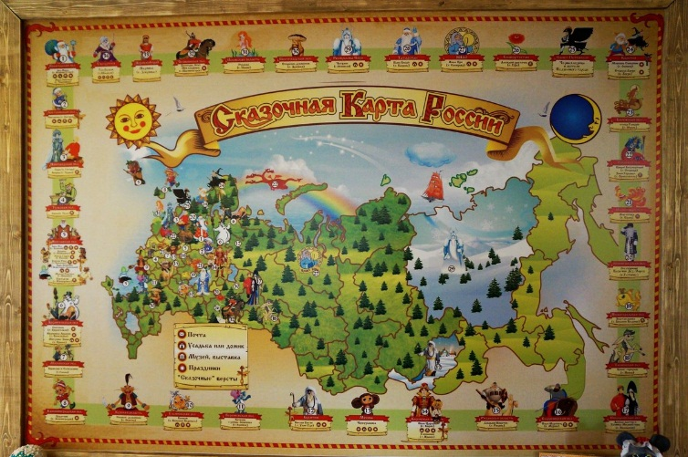
- В России есть официальная сказочная карта страны.
- Так что можно составить маршрут и побывать в гостях у всех самых популярных персонажей русских сказок.
- Не забудьте отметить в путевом листе и Ульяновск – КОЛОБОК ждет в гости!

Slide 20
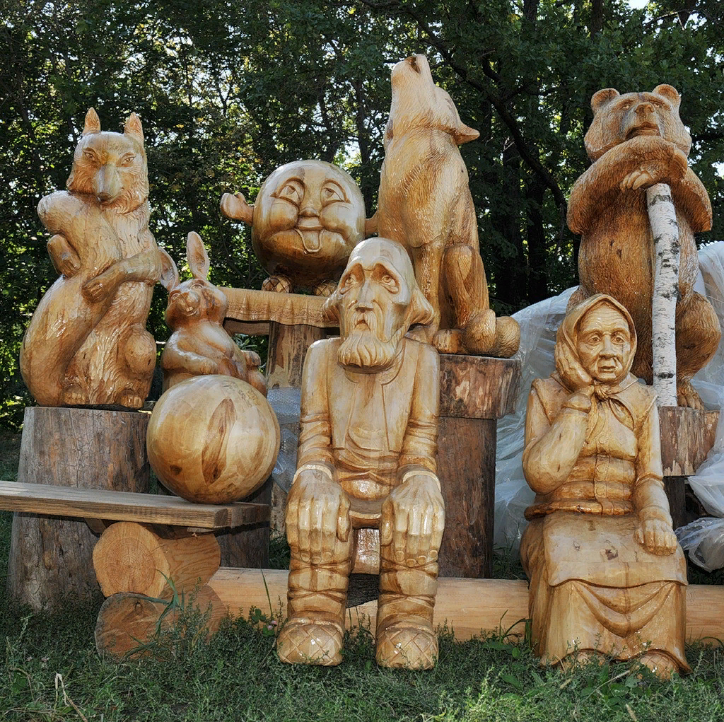
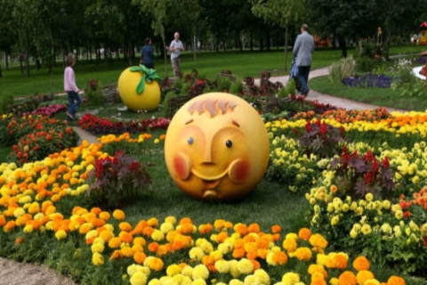

Slide 21
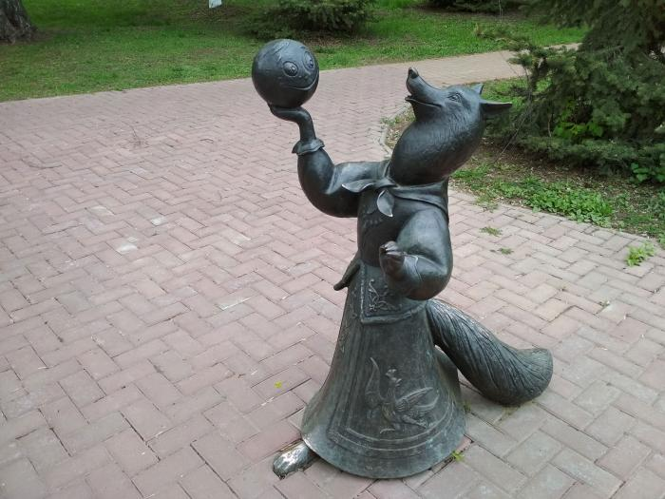
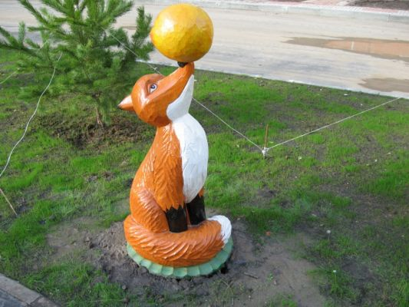

Slide 22
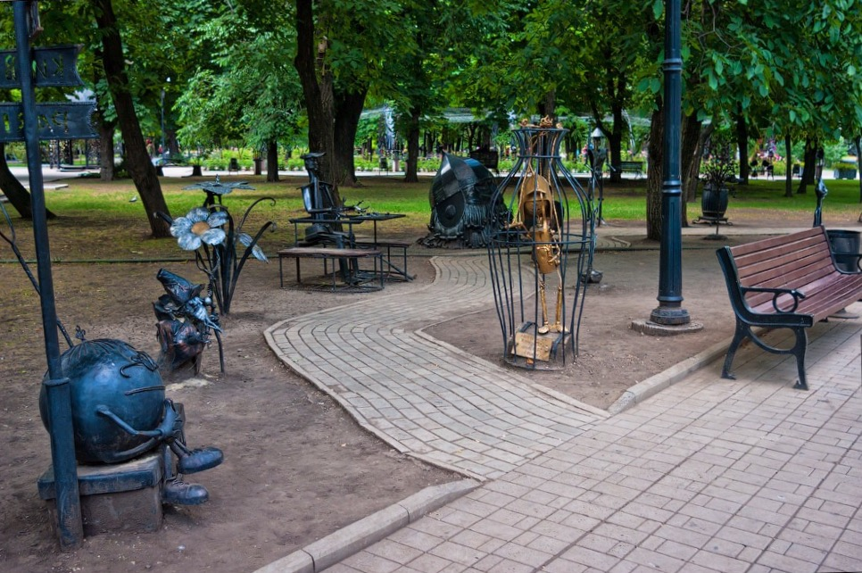
Донецкий парк кованых фигур
- В 2001 году в парке установили первые 10 кованых фигур.
- В 2002 году в парке установили ещё 19 кованых фигур.

Slide 23
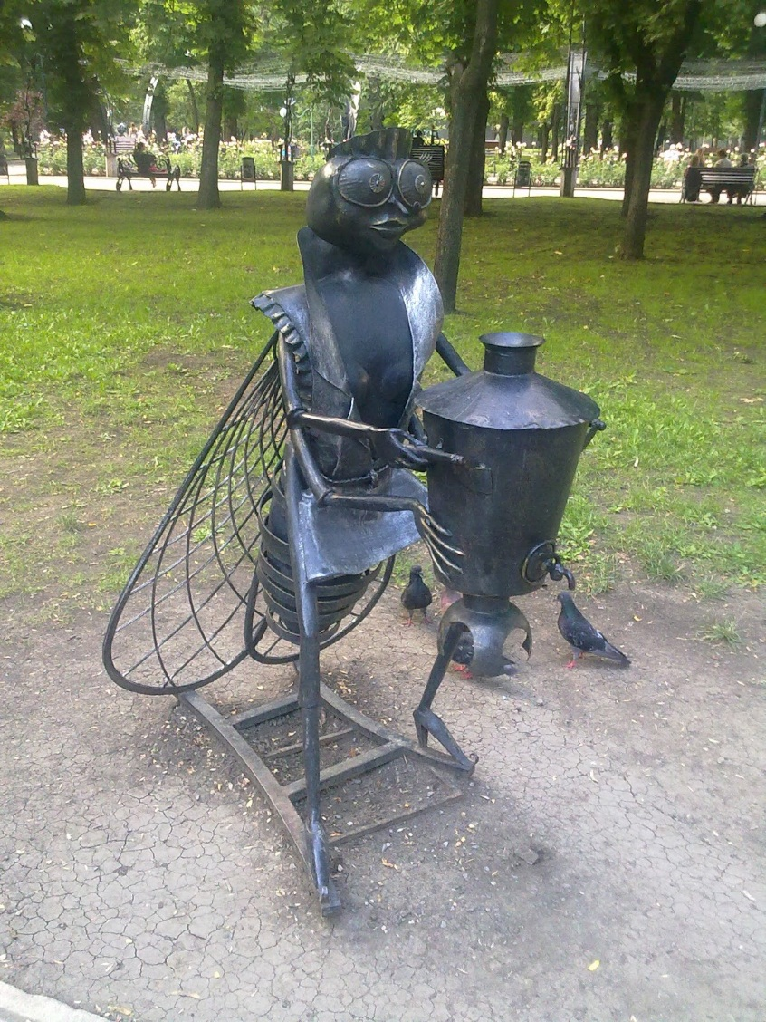
- Парк кованых фигур — парк в Донецке со скульптурными композициями, выкованными из металла.
- Автор и руководитель проекта — заслуженный деятель искусств Украины Виктор Бурдук.
- Парк открыт в августе 2001 года. Такое же название получил и международный фестиваль кузнечного мастерства, ежегодно проходящий в Донецке.
- В парке представлено 220 композиций художественного металла.

Slide 24
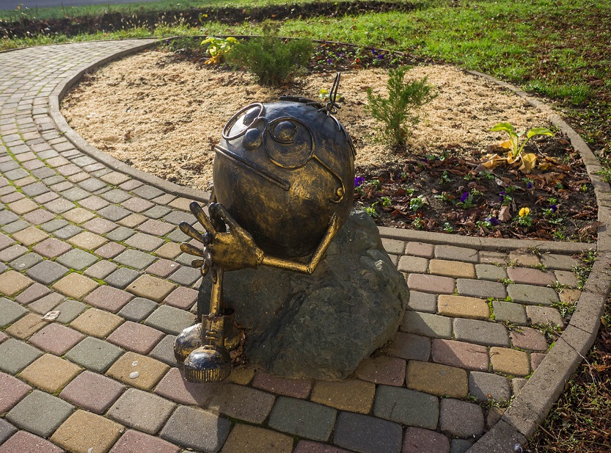
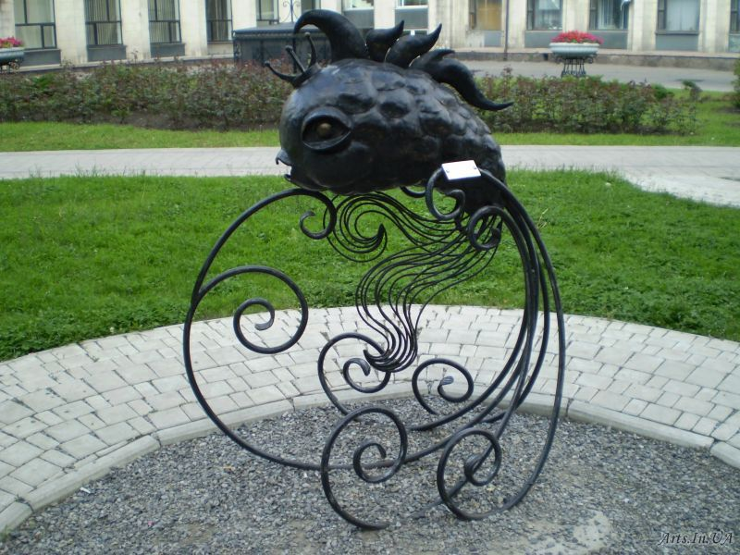
- Донецкий парк кованых фигур находится в Ворошиловском районе возле Донецкого городского исполкома и представляет собой сквер со скульптурными композициями, выкованными из металла.
- Здесь ежегодно проводится международный фестиваль кузнечного мастерства. Лучшие работы остаются в парке как подарок городу. Рядом расположилась поляна сказок, на которой стоят вырезанные из липы и граба цельные деревянные скульптуры сказочных героев.

Slide 25
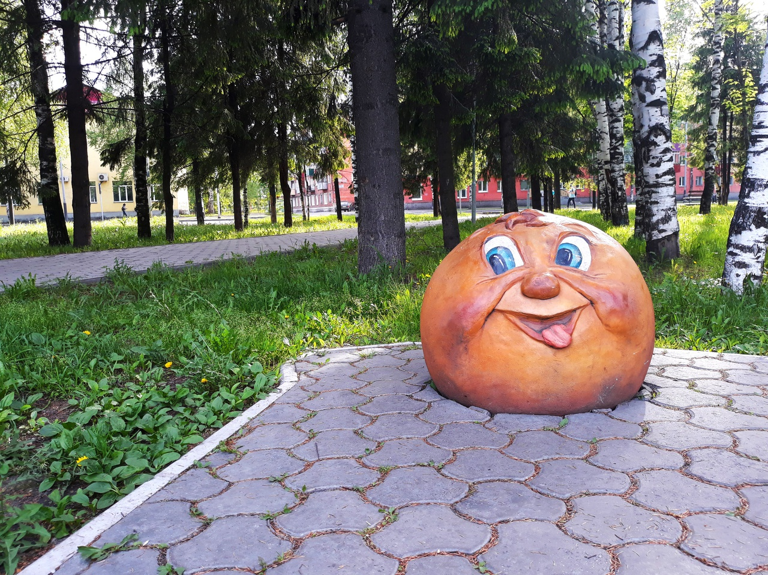
Аллея сказок появилась в парке в 2006 году.
- Представляет собой 12 кованых фигур персонажей сказок: КОЛОБОК, ДЮЙМОВОЧКА, САМОДЕЛКИН, ЛЕСОВИЧОК, ГОЛОВА СВЯТОГОРА, ЩУКА, ДЖИНН, МУХА ЦОКОТУХА, КОТ ПАНСКИЙ, ПИНОККИО, МОЛОДИЛЬНАЯ ЯБЛОНЬКА.

Slide 26
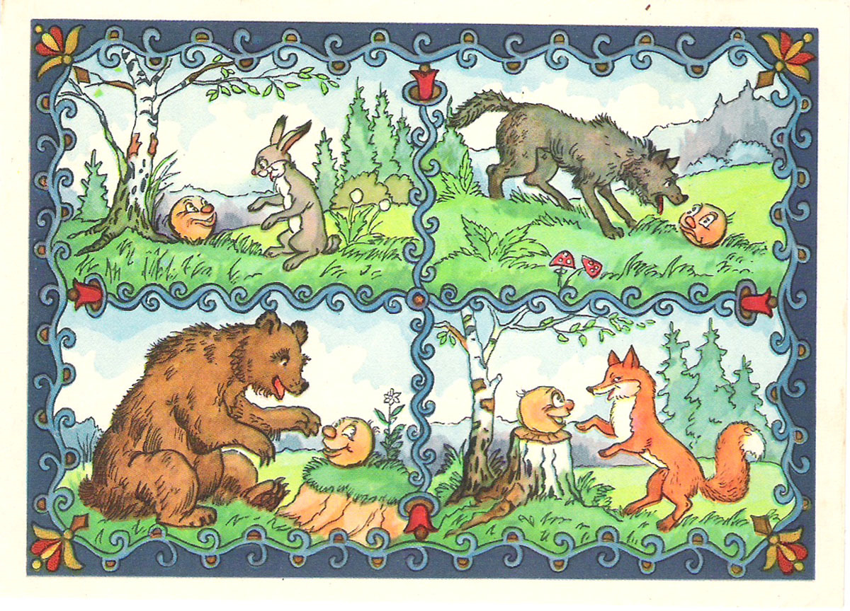
В гостях у сказки

Slide 27

"Колобок" с иллюстрациями Е.Рачёва
автор: народные сказки в пересказе А. Толстого и К. Ушинского
название: Колобок
издательство: Амфора
год издания: 2011
иллюстратор: Рачёв Е.

Slide 28
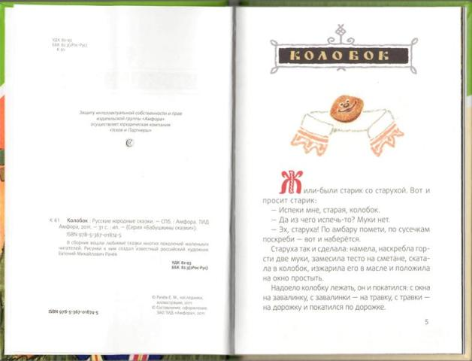

Slide 29
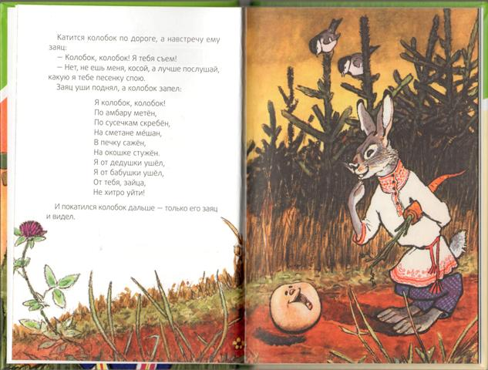

Slide 30
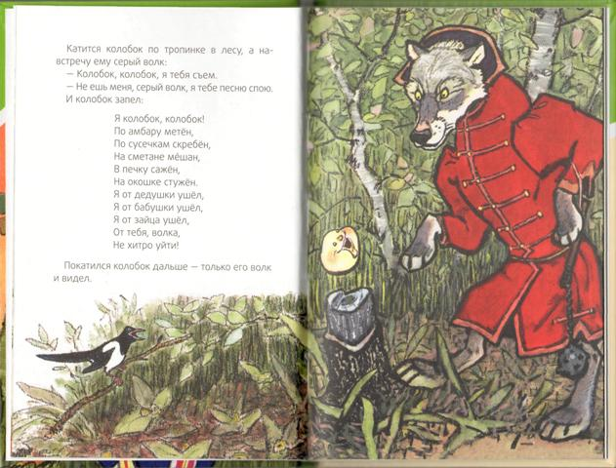

Slide 31
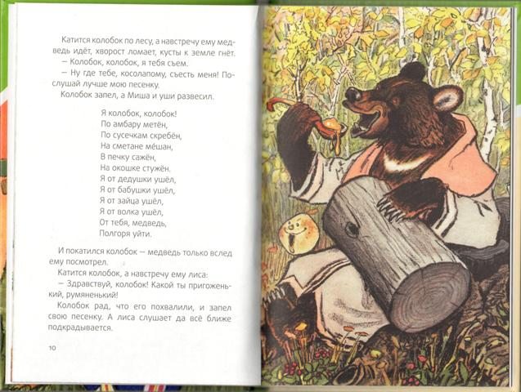

Slide 32
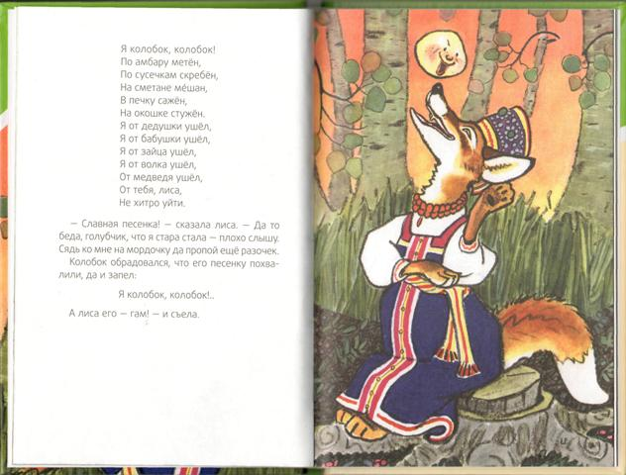

Slide 33
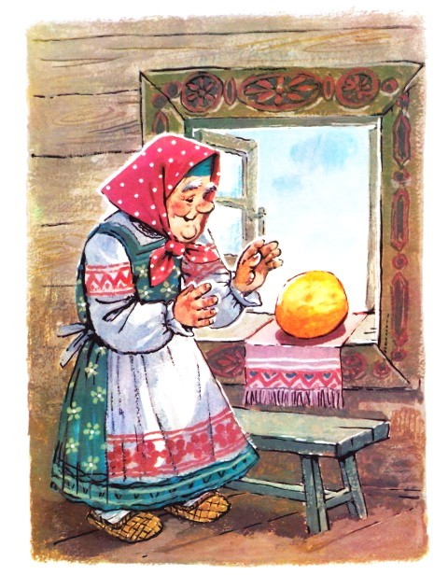
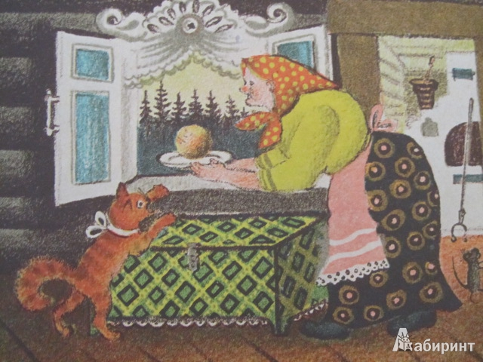
Герои сказки «Колобок» у разных художников
А. Савченко
Ю. Васнецов

Slide 34
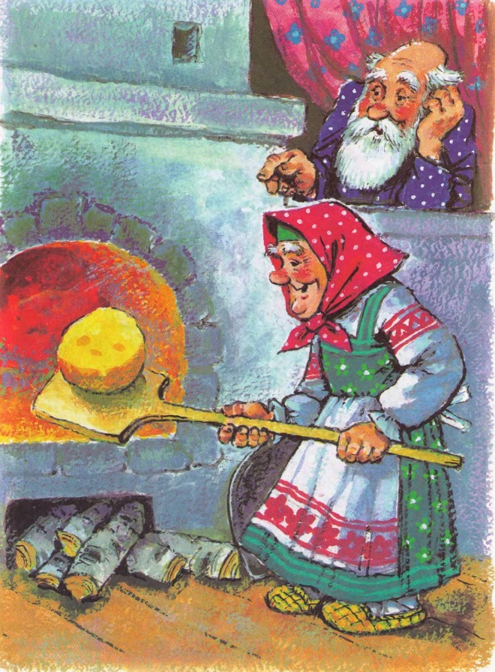
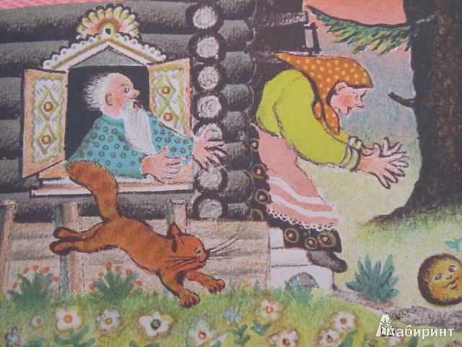
Дед и бабка
А. Савченко
Ю. Васнецов

Slide 35
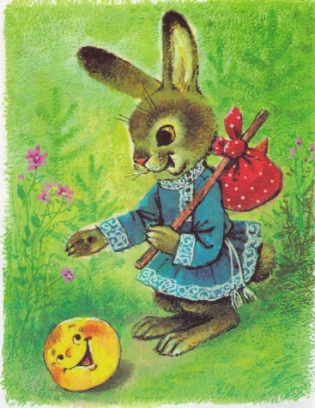
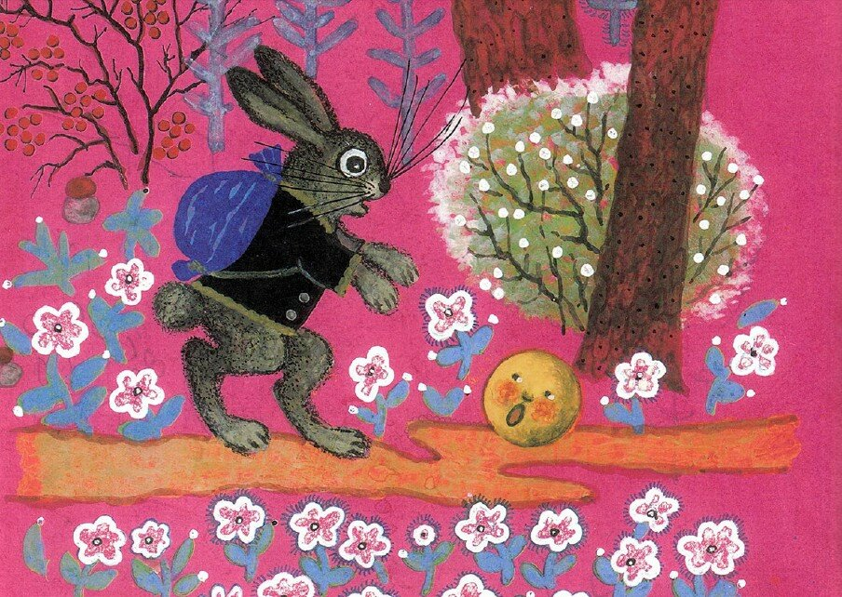
Заяц
А. Савченко
Ю. Васнецов

Slide 36
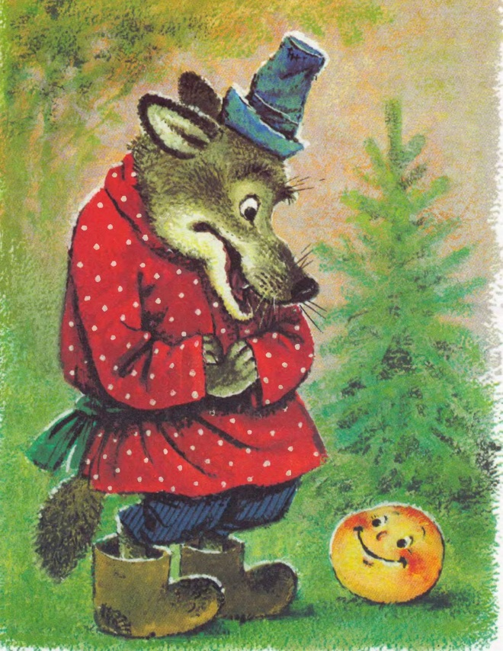

Волк
А. Савченко
Ю. Васнецов

Slide 37
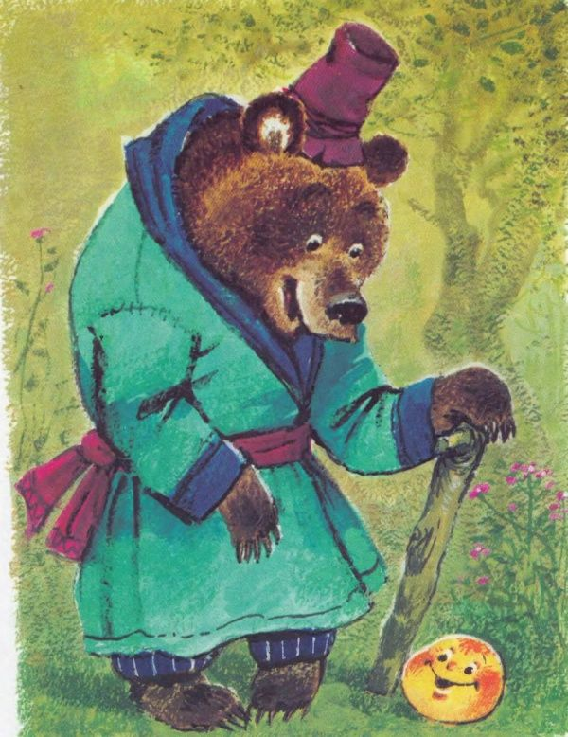
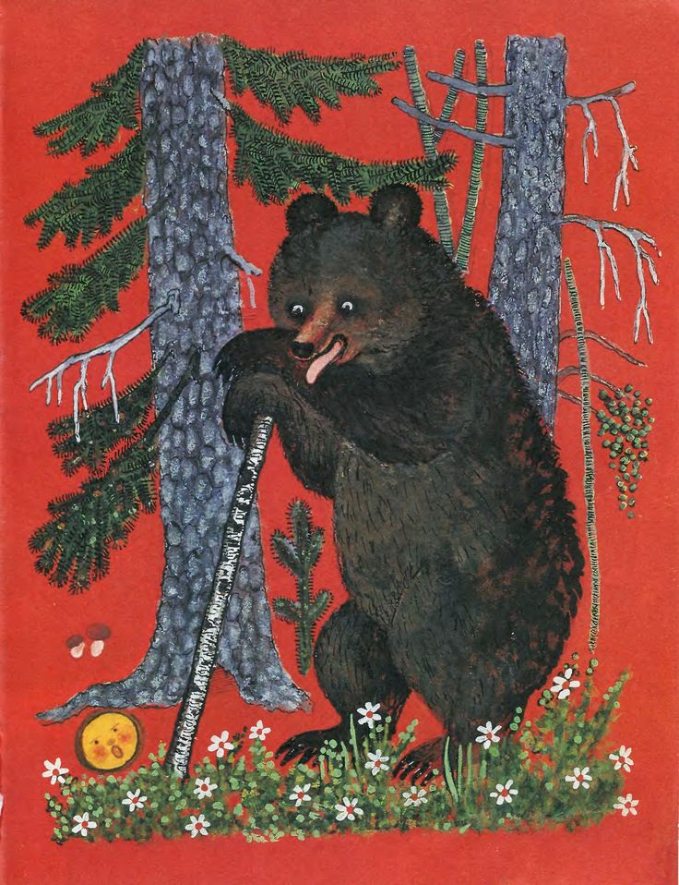
Медведь
А. Савченко
Ю. Васнецов

Slide 38
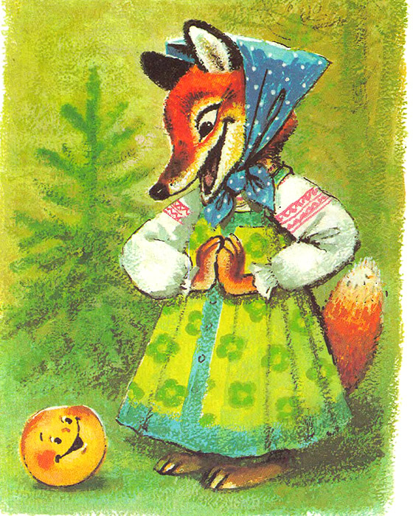
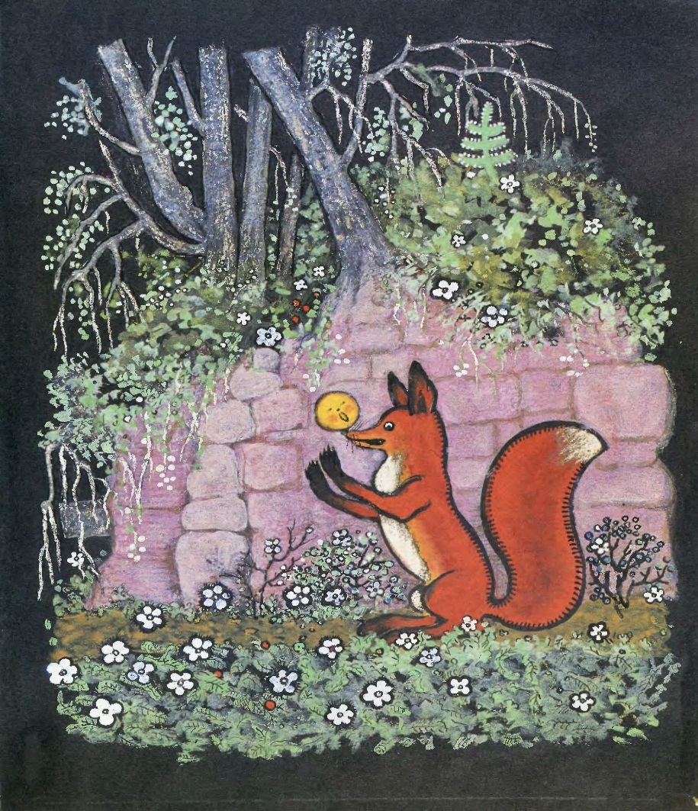
Лиса
А. Савченко
Ю. Васнецов

Slide 39
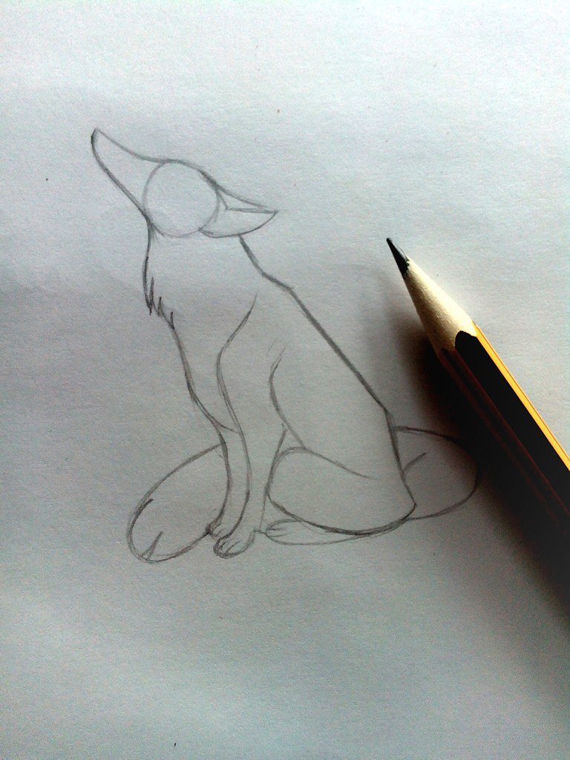
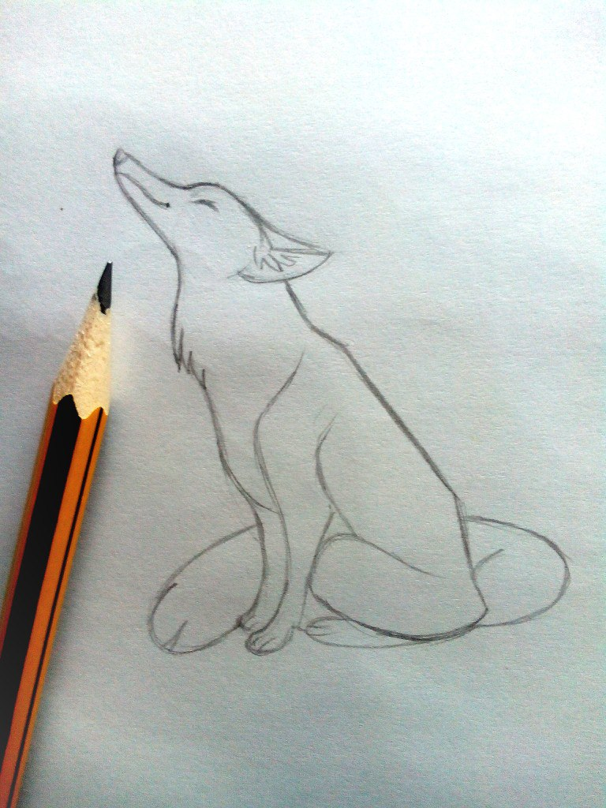
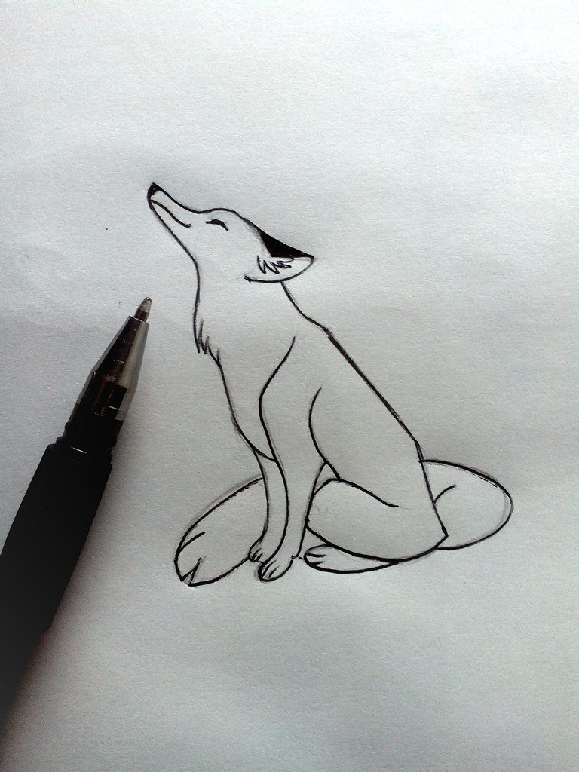
Рисование лисы в карандаше

Slide 40
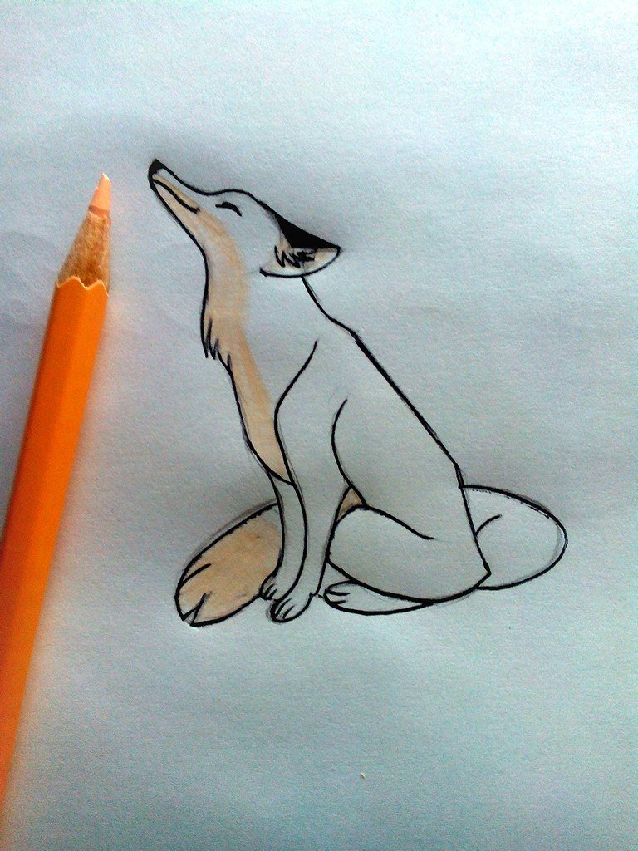
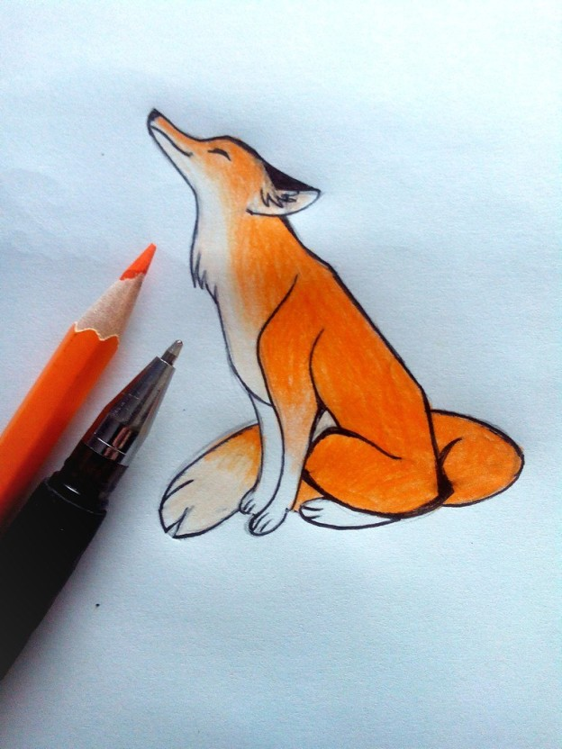

Рисование лисы в цвете

Slide 41

Задание:
- Используя последовательность выполнения иллюстрации, нарисуй на альбомном листе гуашью персонажа из сказки «Колобок».

Slide 42

Готовые работы

